Slide 1
НАО «Евразийский национальный университет им. Л. Н. Гумилева»
Факультет «Транспортно-энергетический»
Кафедра «Стандартизации, сертификации и метрологии»
Технические комитеты по стандартизации
Астана
2024

Slide 2
Технический комитет по стандартизации (ТК) создается в отраслях экономики по предложениям государственных органов и заинтересованных сторон для проведения работ по стандартизации на межотраслевом уровне.
Технический комитет по стандартизации - консультативно-совещательный орган, создаваемый в отраслях экономики на добровольной основе для разработки стандартов и участия в создании государственной системы технического регулирования по закрепленным объектам стандартизации или направлениям деятельности.

Slide 3
ТК состоит из представителей научно-исследовательских, проектно-конструкторских и технологических институтов, конструкторских бюро и организаций, государственных органов, имеющих научно-технический потенциал и опыт работы в соответствующих областях деятельности (далее - члены ТК).
Решение о создании и состав ТК утверждается уполномоченным органом, осуществляющим государственное регулирование в области технического регулирования.
ТК, в зависимости от уровня выполняемых работ подразделяются на технические комитеты Республики Казахстан (ТК), межгосударственные технические комитеты (МТК), технические комитеты международной организации по стандартизации (ИСО ТК) и международной электротехнической комиссией (МЭК ТК).
Совет ТК представляет собой собрание председателей технического секретариата для принятия решений по закрепленным за ним объектам стандартизации и области деятельности и состоит из председателя, его заместителя (при необходимости), секретаря, полномочных представителей-членов ТК.
Секретариат ТК ведет организация, на базе которой создан ТК, с целью координации деятельности ТК, ведения переписки, подготовки и оформления документов заседания Совета ТК. Состав технического секретариата и кандидатура председателя согласовываются со всеми членами ТК и утверждаются уполномоченным органом. Технический секретариат ведет переписку на бланке данной организации с необходимым набором реквизитов.
Право голоса и свои функции члены ТК реализуют на заседаниях Совета ТК или в процессе выполнения работ по заданию ТК.

Slide 4
Организационные и рабочие заседания ТК могут проводиться заочно, путем письменного (почтового или электронного) обсуждения и обмена мнениями. После рассмотрения итогов таких заседаний окончательное решение (о передаче документов на утверждение или снятии их с дальнейшего рассмотрения и разработки) принимается Советом ТК. Решения принимаются большинством голосов. Решение Совета техническим секретариатом доводится до всех членов ТК в недельный срок.
Члены ТК могут войти в состав и выйти из состава ТК на основе письменного заявления, поданного в уполномоченный орган по согласованию с председателем ТК. Срок рассмотрения заявления составляет не более одного месяца со дня подачи.

Slide 5
Порядок создания ТК осуществляется в следующем порядке:
Заявка с обоснованием о создании ТК направляется в уполномоченный орган организацией, на базе которой создается ТК.
Заявка включает:
заявление о создании ТК в произвольной форме;
полное и сокращенное наименование юридического лица, на базе которого предлагается создание ТК, давшего согласие на ведение секретариата ТК с подробной информацией о его деятельности и возможностях для создания условий работы ТК. Согласие оформляется письменно в произвольной форме;
перечень объектов стандартизации, закрепляемых за ТК или область деятельности ТК;
программа работ на текущий год и (или) на перспективу;
перечень организаций - членов ТК с письменным согласием на участие в работе ТК;
копия устава (нотариально заверенная в случае непредставления оригинала для сверки) организации, на базе которой создается ТК.

Slide 6
Уполномоченный орган рассматривает предложение о создании ТК в том случае, если указанная область деятельности не была ранее заявлена действующими ТК. При создании ТК необходимо четко разграничивать сферу деятельности и объекты стандартизации с действующими ТК, не допуская их дублирования.
При положительном решении уполномоченный орган издает приказ о создании и составе ТК. При отрицательном решении уполномоченный орган возвращает заявку и прилагаемую к ней документацию на доработку в организацию-заявитель, либо отклоняет заявку с обоснованием о причинах отклонения представленного предложения.
Уполномоченный орган присваивает ТК идентификационный (порядковый) номер и наименование. Обозначение технического комитета включает буквы "ТК" и идентификационный номер (например, ТК 156). Сведения о ТК вносятся в Реестр государственной системы технического регулирования, который размещается на Интернет-ресурсе: (www.memst.kz).

Slide 7
Структура ТК представляется в произвольной форме со следующими приложениями:
1) списочным составом ТК, включающим председателя, заместителя председателя, секретаря и полномочных представителей-членов ТК;
2) перечнем подкомитетов (при наличии) с указанием объектов стандартизации (областей деятельности) каждого подкомитета, его состава и адреса секретариата.
Положение о ТК и структура утверждается председателем ТК.
При реорганизации юридического лица, на базе которого находится ТК, ТК направляет в уполномоченный орган письменное заявление о смене базы не позднее одного месяца с даты реорганизации.
Для организации работ по стандартизации ТК своим решением устанавливает один или несколько подкомитетов (ПК) в более узких, чем для всего ТК, областях стандартизации и определяет в данном решении порядок работы этих подкомитетов.

Slide 8
Порядок работы ТК
Работа ТК направлена на повышение качественного уровня государственных стандартов, их гармонизации с международными стандартами для обеспечения конкурентоспособности отечественной продукции на внутреннем и внешнем рынках, а также для снятия технических барьеров при торговом обмене продукцией (технологиями, услугами) с зарубежными странами.
В области государственной стандартизации ТК организует и осуществляет следующие функции:
1) подготовка предложений по определению основных направлений развития государственной системы технического регулирования по закрепленным объектам и направлениям деятельности;
2) участие в разработке и экспертизе государственных стандартов и классификаторов технико-экономической информации, международных, региональных, национальных стандартов и классификаторов технико-экономической информации иностранных государств и изменений к ним в соответствии с законодательством в области технического регулирования;
3) подготовка предложений к программам развития государственной системы технического регулирования по разработке нормативных правовых актов в области технического регулирования и государственных стандартов;
4) разработка, рассмотрение, согласование стандартов организаций, рекомендаций по стандартизации Республики Казахстан по закрепленным за ТК объектам;
5) подготовка изменений к действующим нормативным документам по стандартизации;
6) подготовка предложений по отмене действующих в республике нормативных документов по стандартизации на объекты, закрепленные за ТК;
7) подготовка предложений и проведение работ по унификации и гармонизации применяемых в республике нормативных документов с межгосударственными, международными, региональными и национальными стандартами и документами по стандартизации зарубежных стран;
8) оценка технического уровня и достигнутого уровня стандартизации по объектам, закрепленным за ТК.

Slide 9
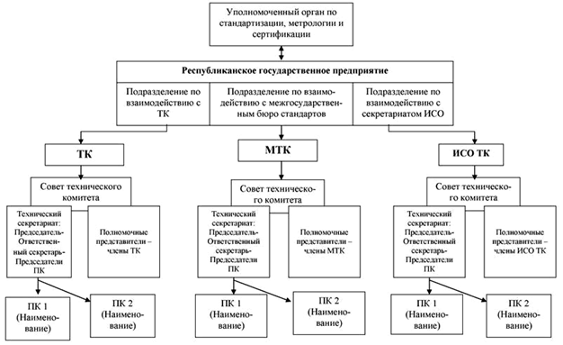
Механизм взаимодействия технических комитетов по стандартизации, их структура и состав

Slide 10
Спасибо за внимание!

